Slide 1

Mezinárodní marketing – mezinárodní marketingový výzkum
Ing. Michal Stoklasa, Ph.D.
Mezinárodní marketing

Slide 2
Obsah přednášky
1 Mezinárodní výzkum trhu
2 Metody mezinárodního výzkumu
3 Kontinuální vs. jednorázový výzkum
4 Základní metody výzkumu
Notes:
csvukrs

Slide 3
Aktualitka na úvod
V Číně roste počet milionářů, kteří se v kontaktu s obchodními partnery ze zahraničí chtějí vyhnout faux pas.
Přihlašují se tak na kurzy etikety, kde se učí nejen důležitosti očního kontaktu, ale také třeba uspořádat párty nebo vyslovovat názvy luxusních značek.
Nový trend nezasáhl jen obchodníky. "Západní" etiketě se učí i děti, které budou studovat v zahraničí.
Podání ruky a oční kontakt. Bohatí Číňané se učí "západní" etiketě.
Notes:
Zdroj: http://byznys.ihned.cz/zpravodajstvi-svet/c1-63147360-podani-ruky-a-ocni-kontakt-bohati-cinane-se-uci-zapadni-etikete?utm_source=mediafed&utm_medium=rss&utm_campaign=mediafed

Slide 4
1 Mezinárodní výzkum trhu
Výzkum trhu je organizovaný, hierarchicky uspořádaný soubor informací získaných na základě určité metodiky. Cílem mezinárodního výzkumu trhu je připravit podklady pro strategické i operativní rozhodování, která budou napomáhat mezinárodnímu rozvoji podniku a omezovat rizika chybných rozhodnutí.
Úkolem výzkumu je: sběr a třídění informací, jejich analýza a správná interpretace
Na domácím trhu máme zkušenosti – na zahraničním je to skok do neznáma – je třeba zjistit vše předem, ať zbytečně neplýtváme zdroje.
Notes:
csvukrs

Slide 5
Kdy potřebuji (jaká) data/informace? (Terpstra, 2020, s. 130)
1. Zůstat domácí nebo jít do zahraničí? – odhad trhů, odhad poptávek, odhad konkurentů, interní data o připravenosti firmy.
2. Na které trhy vstoupit? – posouzení atraktivity jednotlivých trhů (poptávka, lokální konkurence, politicko-legislativní prostředí, spotřebitelské zvyky apod.).
3. Jak na trhy vstoupit? – velikost trhu, obchodní bariéry, náklady logistiky, požadavky a standardy, legislativa, spotřební chování do detailu.
4. Jak uspět na nových trzích? – spotřební chování, nákupní chování, praktiky konkurence, distribuční kanály, komunikační agentury, tržní zkušenosti, expertíza firma apod.
Notes:
csvukrs

Slide 6
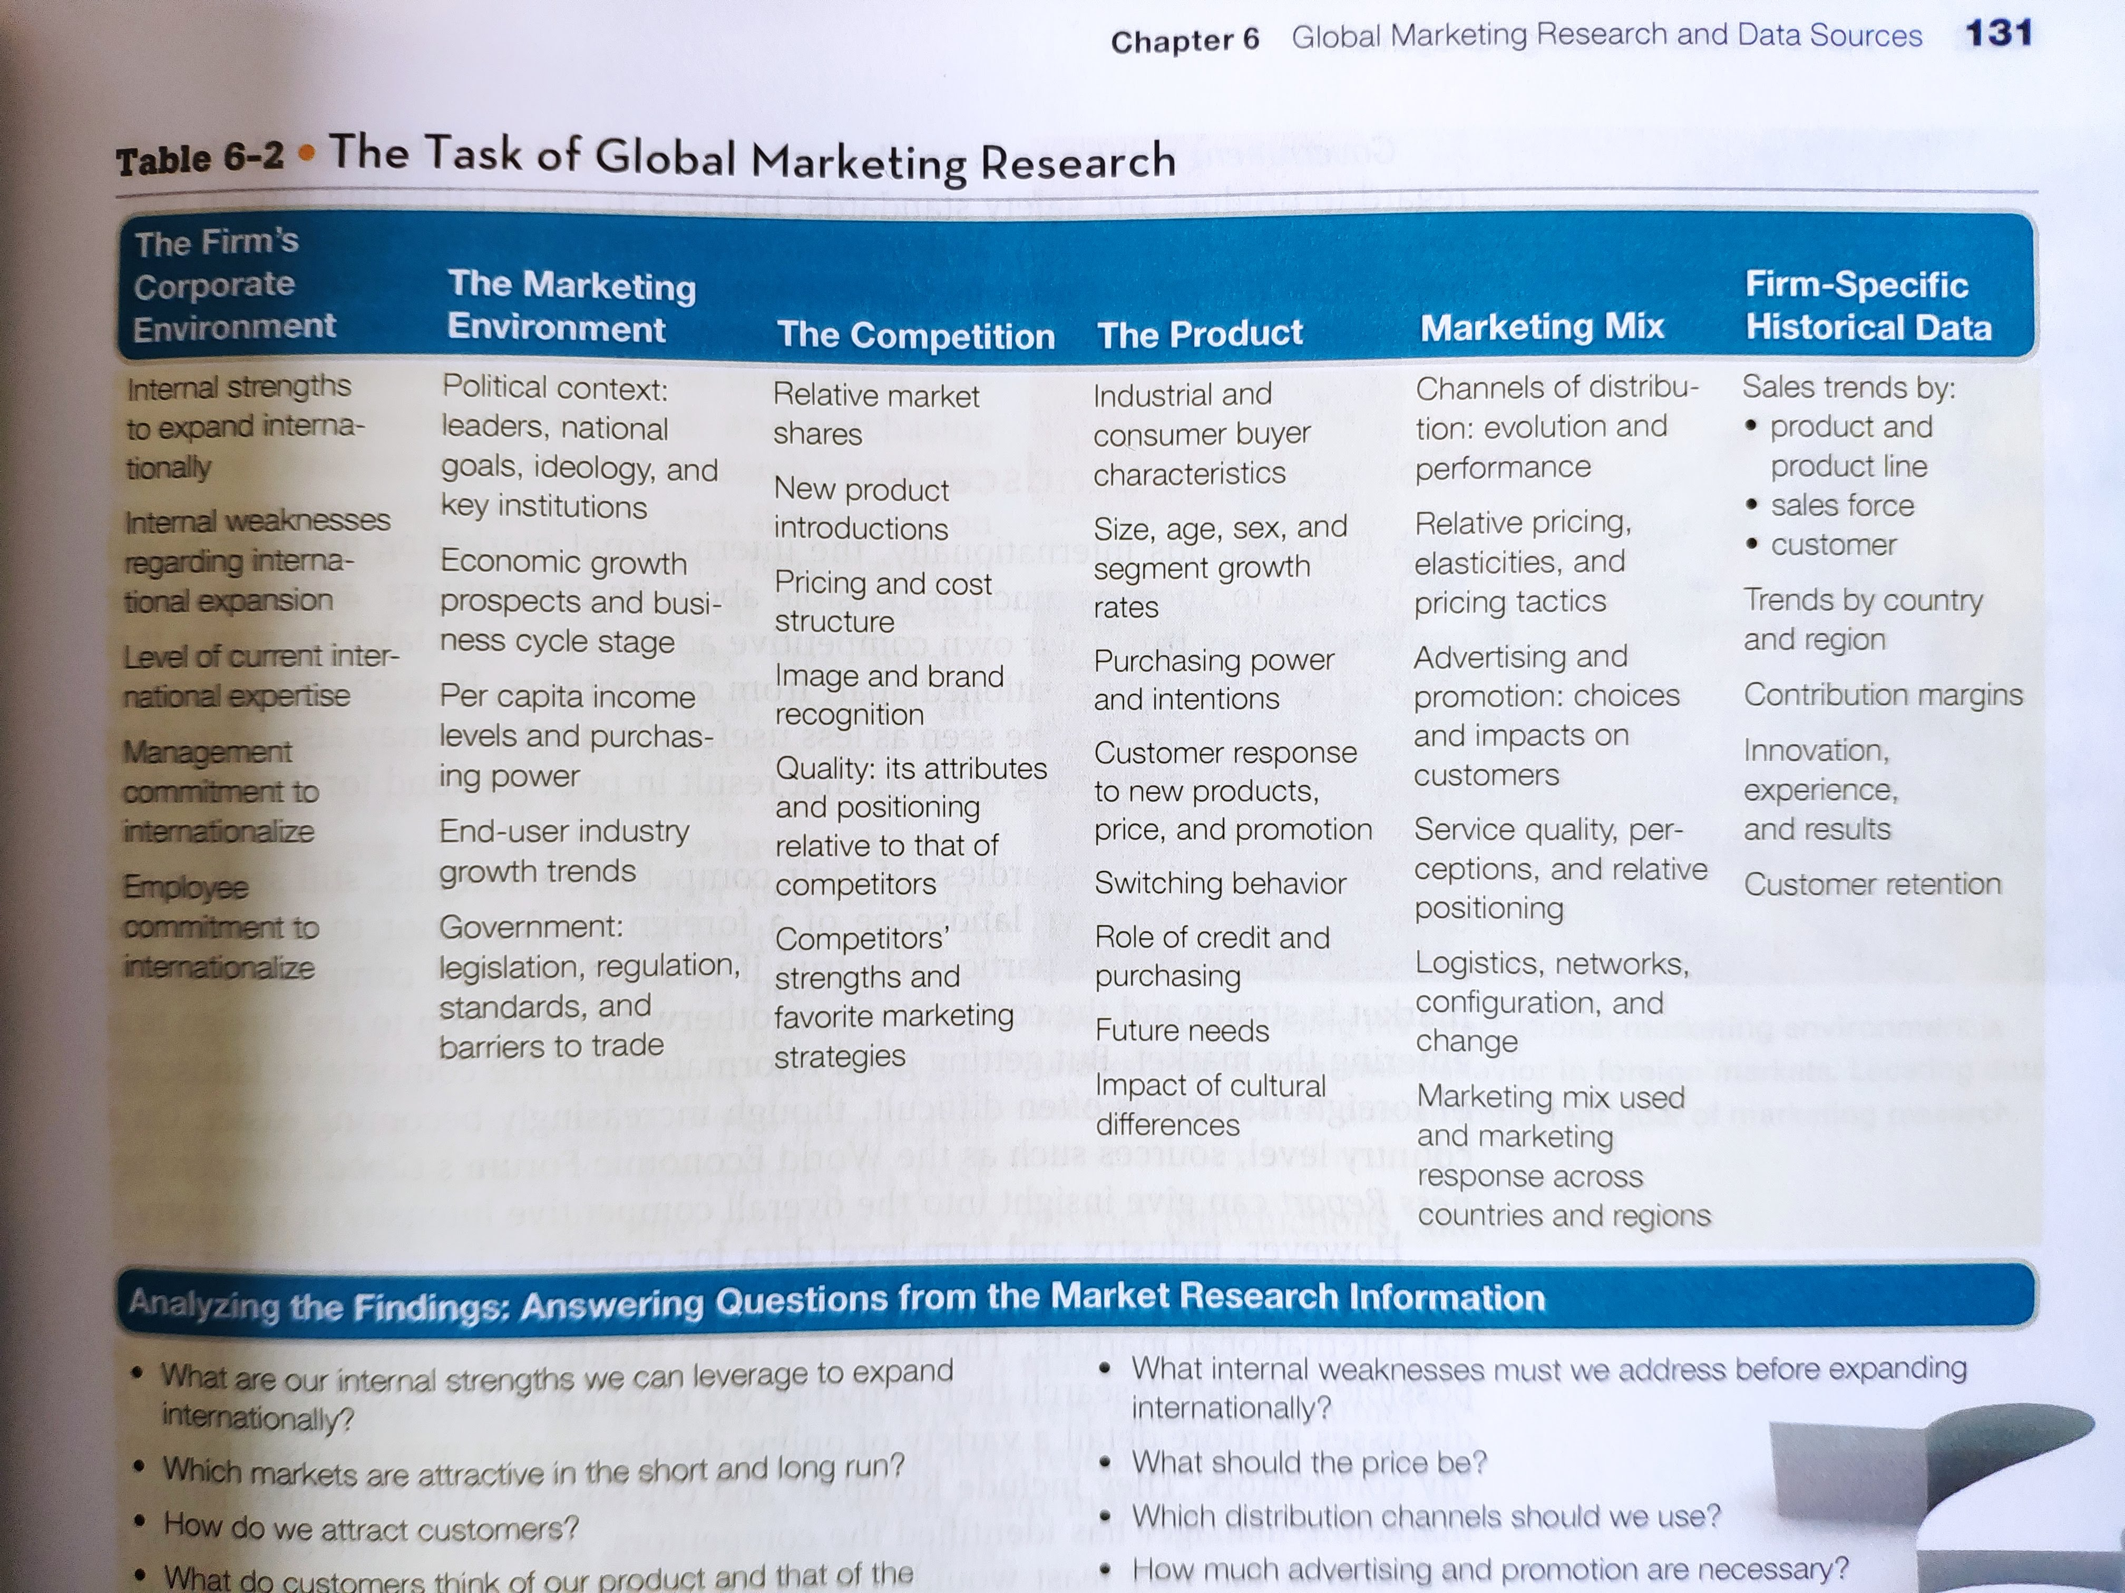
Kdy potřebuji (jaká) data/informace? (Terpstra, 2020, s. 130)
Notes:
csvukrs

Slide 7
Odlišnosti MV v mezinárodním marketingu
Pro mezinárodní využití MV jsou podstatné následující odlišnosti:
  a) nové podmínky – překročení hranic, klade nové nároky, především celní, měnové, dopravní, mezinárodní, dokumentace atd.,
  b) nové prostředí – mnohé danosti, na něž byla firma na domácím trhu zvyklá najednou neplatí, musí zvládnout nové kulturní, politické, sociální a jazykové odlišnosti,
  c) nové faktory – vstup na mezinárodní trh znamená obvykle vstoupit, ať už postupem času nebo najednou, na víc míst, proto množství nových faktorů a jejich vzájemné vazby mnohonásobně narůstají,
  d) nová konkurence – na zahraničním trhu dochází také k nárůstu konkurence, protože stejný zájem a nápad jako my budou mít i desítky dalších firem ze všech koutů světa.
4 časté oblasti: výzkum mezinárodního prostředí, výzkum konkurence, potenciál cílových trhů, účinnost marketingové strategie.
Notes:
csvukrs

Slide 8
Výzkum mezinárodního prostředí
Výzkum ekonomických, politických, legislativních, sociálně-kulturních, demografických a technologických faktorů.
Ovlivňuje strategii firmy – zda bude vůbec možno na trh vstoupit a jakou formou (např. velká rizika – nevolím kapitálovou formu, ale licence; vysoká cla – montuju na místě).
Při vysokých rizicích a dodatečných nákladech vyplývajících z prostředí – nevstupuji na trh.
Notes:
csvukrs

Slide 9
Výzkum konkurence
Cílem je získat informace o postavení rozhodující tuzemské i zahraniční konkurence na cílovém trhu, o postavení jednotlivých značek, o strategii konkurenčních firem – o jejich positioningu, segmentační strategii, jejich výrobkové, cenové a distribuční politice, o komunikačním mixu apod.
Analýzy slouží jako podklad pro benchmarking – cílem je převzít best practices, vyhnout se ohrožením a slabým stránkám – zkrátka zvýšit konkurenceschopnost vlastní firmy.
Notes:
csvukrs

Slide 10
Potenciál cílových trhů
Velmi častý výzkumný úkol!
Zjištění potenciálu cílových trhů a následný odhad velikosti prodejů.
Podklady slouží ke stanovení marketingových cílů, odhadům obratů, podílu na trhu, podílech v různých segmentech apod.
Notes:
csvukrs

Slide 11
Účinnost marketingové strategie
Zaměřeno na prověření účinnosti zvolené marketingové strategie, na analýzy vhodnosti zvoleného marketingového mixu a vyhodnocení efektivnosti vynaložených prostředků.
Např. výzkumy spotřebních zvyklostí a postojů spotřebitelů, výzkumy image značek, výrobkový výzkum, srovnávací cenové analýzy, rozbor distribučních cest, vyhodnocení reklamních kampaní a akcí na podporu prodejů apod.

Slide 12
2 Metody mezinárodního výzkumu
Výzkum od stolu (desk research) – sběr a analýza sekundárních informací.
Google je náš přítel. (příklad)
Veřejné databáze, statistiky, odborná literatura, případové studie. Data ze statistických úřadů – spotřeba, spotřební koše, vybavení domácností (IT) apod.
Specializované agentury podporující export – CzechTrade, obchodní a průmyslové komory apod. Businessinfo
Specializované agentury na mez. mar. výzkum – nutno zakoupit data.
Interní zdroje marketingového informačního systému (účetnictví, výroční zprávy, zprávy od prodejců apod.).

Slide 13
Informační zdroje pro české vývozce
EU – hlavní portál, Generální ředitelství Evropské komise Vnitřní trh, „dialogue with business“, market access database, apod.
Euro Info Centrum – zastoupení v každé EU zemi.
CzechTrade, Businessinfo, Česká exportní banka, EGAP.
Hospodářská komora, profesní svazy (průmyslu a obchodu, cestovního ruchu, agrární informační systém, spedice a logistiky apod.).
Banky, KOMPASS, soukromé firmy, databázová centra (ProQuest, KnowEurope, JUSTIS Celex apod.).
Ministerstva, statistické úřady, ČNB.
Vždy hledám ekvivalent všech těchto v dané zemi! Informace zadarmo! (pay-as-you-go, all-you-can-eat).

Slide 14
Mezinárodní agentury
Top 20 global research companies. By Statista.
AC Nielsen – konkrétní část zaměřená na pivo, MEM RB, Dataservis.
Gartner.
Kantar.
Datamonitor do 2015, pak GlobalData, Euromonitor, Deloitte, Accenture.
Esomar.

Slide 15
Metody mezinárodního výzkumu
Terénní (primární) výzkum (field research) – realizace vlastního výzkumu v konkrétních podmínkách cílové země.
Využívám až v případě, že sekundární data neposkytují dostatek informací k učinění rozhodnutí.
Náročné na zdroje (finanční, časové) – mohu se s někým spojit? Mohu informace někde zakoupit? – outsourcování výzkumné agentuře. (spojení s místní univerzitou)
Notes:
csvukrs

Slide 16
3 Kontinuální vs. jednorázový výzkum
pre-testy (před zahájením kampaně)
průběžné testy (umožňují průběžné korekce)
post-testy (po skončení kampaně)
trackingové studie (dlouhodobé opakované studie)
Kontinuální výzkum probíhá průběžně.
Syndikovaný výzkum = výzkum zaměřený na obecnější téma zajímavé pro více subjektů.
Rozložení nákladů – lepší dostupnost. Levnější než trackingová studie pro jeden subjekt.
Sledování tržních trendů u jednotlivých značek, komodit, vývojů cen apod. – sledujeme i konkurenci.
Jen kontinuální výzkum umožňuje sledovat účinnost marketingové komunikace!
Notes:
csvukrs

Slide 17
Kontinuální vs. jednorázový výzkum
Sledujeme vývoje podílů na trhu jednotlivých produktů/značek, úspěšnost uvádění nových produktů na trh, vliv cenové politiky, efektivnost distribučních cest apod.
3 typy kontinuálních výzkumů – panely prodejen, spotřebitelské panely a omnibusové výzkumy.
Panely slouží ke sledování veličiny v čase – dotazování se provádí opakovaně v pravidelných intervalech se stejnými respondenty tvořícími panel.
Omnibus – dotazování na více témat od více zadavatelů.
Notes:
csvukrs

Slide 18
Panel prodejen
Reprezentativní vzorek maloobchodní sítě dané země (retailer panels).
Informace jsou pravidelně získávány z existující prodejní sítě, tj. od hypermarketů, supermarketů, specializovaných prodejen, samoobsluh, pultových prodejen, diskontních prodejen a cash & carry.
Přes čárové kódy se udělá „audit“ v prodejně.
Sledujeme velikost trhu, trendy v prodávaném zboží, účinnost akcí na podporu prodeje a komunikace obecně, cenové změny (mezičlánků).
Problém – nevysvětluje chování, jen poskytuje statistická data – pomáhá logistice.
Notes:
csvukrs

Slide 19
Spotřebitelské panely, panely domácností
Reprezentativní výběr spotřebitelů dané země (consumer panels, consumer scan).
Vybrané domácnosti zaznamenávají všechny nákupy do nákupního deníku v týdenních intervalech (dnes často příruční skener na čárové kódy).
Pravidelná obnova panelu a školení spotřebitelů.
Důležitá je velikost vzorku a jeho reprezentativnost.
Zjišťujeme opět trendy v nákupech a reakce na naše akce – ale tentokrát je máme doplněny i o informace o spotřebitelích – můžeme hledat vzory chování a přizpůsobovat naše marketingové aktivity.
Notes:
csvukrs

Slide 20
Omnibusové výzkumy
Vícetematická šetření probíhající nejčastěji formou dotazování.
Zahrnuje široké spektrum témat a každá firma může zadat několik svých vlastních otázek.
Největší výhodou – nižší cena.
Výzkum je operativní – lze rychle měnit skladbu otázek.
Výzkum lze přesně zacílit na jeden segment.
Problémem je při udržení nízké ceny reprezentativnost vzorku a kvalita získaných informací.
Notes:
csvukrs

Slide 21
Jednorázový (ad hoc) výzkum
Monotematické i vícetematické.
Mohou být formou pre-testů, v průběhu, post-testů.
Jde o jednorázový výzkum nějakého problému.
Často prováděno zjišťování postojů spotřebitelů a způsobů používání produktů (tzv. Usage and Attitude).
Notes:
csvukrs

Slide 22
4 Základní metody výzkumu
dotazování – založena na výpovědi příjemců komunikovaných sdělení (efekt zákaznické poroty!!!)
pozorování (skryté a zjevné) – zaměřuje se především na chování člověka v procesu přijímání sdělení marketingové komunikace i následného chování (elektronické pozorování)
experiment – aktivně vstupuje do zkoumaných skutečností, ovlivňuje situaci a zkoumá reakce lidí v přirozené nebo laboratorní situaci.
Notes:
csvukrs

Slide 23
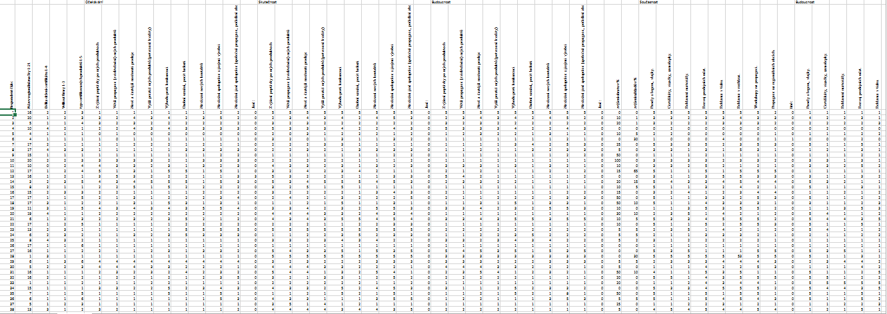
Příklad dat, informací, znalostí
Toto jsou data z dotazníků.
Při použití jednoduchých funkcí vzniknou informace – „muž 35-45 preferuje cenu před kvalitou“.
Znalosti vzniknou pochopením souvislostí informací – „věk a příjem ovlivňují postoj k ceně, pohlaví nikoliv“.
Notes:
csvukrs

Slide 24
Kvantitativní/kvalitativní výzkum
KVANTITATIVNÍ VÝZKUM
Odpovídá na otázku Kolik?
Velký vzorek respondentů
KVALITATIVNÍ VÝZKUM
Odpovídá na otázku Proč?
Zkoumá příčiny a vztahy
Zkoumá četnost jevů
Umožňuje statistické zpracování
Malý vzorek respondentů
Vyžaduje psychologickou interpretaci
Notes:
csvukrs

Slide 25
Proces MV podle Kozla (2011, s. 73)
PŘÍPRAVNÁ ETAPA
  1. fáze – definování problému, cíle a výzkumných hypotéz.
  2. fáze – orientační analýza.
  3. fáze – plán marketingového výzkumu - typ údajů, metody a techniky jejich sběru, výběrový soubor, časový harmonogram, kontrola plánu.
  4. fáze – předvýzkum.
REALIZAČNÍ ETAPA
  5. fáze – sběr údajů.
  6. fáze – zpracování údajů.
  7. fáze – analýza získaných údajů – zpracování pomocí programů MS Excel a IBM SPSS.
  8. fáze – interpretace získaných informací.
  9. fáze – prezentace výsledků.
Notes:
csvukrs

Slide 26

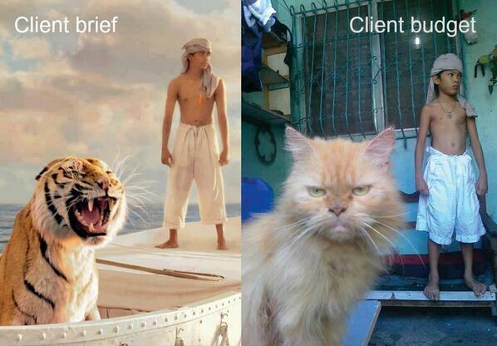
Brief je fajn, rozhodující je ale budget
Notes:
csvukrs

Slide 27
Mystery Shopping – skryté pozorování
Speciálně vyškolený pracovník (Mystery Shopper) se vydává za stávajícího nebo potenciálního zákazníka sledované společnosti či instituce a provádí fiktivní nákup produktů.
Interní x externí.
Nová forma - Real Customer Mystery Shopping.
Kontakt: osobní, e-mailový, telefonický.
hodnocení obsluhy, prodejních míst, reklamací.
Získání objektivních informací, podklady pro efektivní rozvoj zaměstnanců, zvýšení spokojenosti zákazníků, zvýšení výkonu firmy, zvýšení image společnosti.
Notes:
csvukrs

Slide 28
Snímkování
Vytváření určitého snímku o zkoumaném jevu v podobě písemného záznamu.
Existují 2 postupy:
  Výzkumník pozoruje chování subjektu při určité činnosti a zapisuje. (např. časový snímek zaměstnance při výrobě)
  Respondent sám vybírá na formuláři příslušnou odpověď nebo sám vypisuje údaje o své činnosti.
Časový snímek – jediný způsob, jak shromáždit údaje o faktickém chování lidí v určitém časovém období.
Analýza časových snímků:
  Výpočet průměrného trvání jednotlivých aktivit (v hodinách, minutách za den nebo týden).
  Průměrné časové rozložení aktivit v jednotlivých hodinách dne nebo dnech týdne. (audit)
  Určení podílu respondentů v celku, kteří určité aktivity ve sledovaném období vykonávali.
Notes:
Zdroj: http://www.zshk.cz/files/technikysberudat2.pdf

Slide 29
Case Study – případová studie (Kazuistika)
Popisuje konkrétní případ jednání firmy na trhu, nebo může také obecně popisovat případ chování trhu jako celku (např. vstup firmy XY na trh v ČR, zavedení nové inovace produktu XY, využití K. Gotta v reklamní kampani na produkt XY atd.).
Definice v přírodních vědách „intenzivní studium jednoho případu – tedy jedné situace, jednoho člověka, jednoho problému.“
Je to klasická technika kvalitativního výzkumu.
Případové studie slouží k zachycení nějakého konkrétního postupu (problému a jeho řešení). Může tak sloužit ostatním k poučení a replikování.
Notes:
Zdroj definice přírodních věd: http://www.ftvs.cuni.cz/hendl/metodologie/pdfwww/oleckacasestudyclanek.pdf

Slide 30
Známé marketingové experimenty – ne/znalost značky
Poprvé subjekty pokusu pily pivo označené písmeny A, B, C a měli určit, které jim chutná více. Podruhé pily to samé pivo, ale se svými značkami – označili chuť naprosto jinak, podle Brand Image, kterou mají v hlavě zafixovánu (viz Positioning!).
Stejný experiment proběhl na Coca-Colu a Pepsi. Subjekty pily poprvé oba nápoje z neoznačených kelímků a drtivá většina označila za chutnější Pepsi. Podruhé pily označené kelímky a drtivá většina označila Coca-Colu jako chutnější. (Síla značky dokáže přesvědčit i chuťové pohárky?)
Český experiment miss zde.
Notes:
Bonusové čtení – experimenty, které jsou za hranou: http://ona.idnes.cz/nejsilenejsi-pokusy-psychologu-spalili-penis-a-tvrdili-ze-je-divka-1pg-/zdravi.aspx?c=A110210_141312_zdravi_pet

Slide 31
Emoční experiment Facebooku
V roce 2012 Facebook manipuloval se statusy na zdi (news feed) 689 003 subjektů.
Základní premisou experimentu bylo, že negativní statusy přátel ovlivní emoce subjektu, které budou poté také negativní.
FB během jednoho celého týdne zobrazoval části subjektů méně pozitivních statusů, ti pak psali více negativních vlastních statusů. Druhé části subjektů skrýval negativní statusy a ti pak psali více pozitivních vlastních statusů. Prokázala se tedy závislost vlastních emocí na emocích projevených jinými na sociální síti!
Později vyšlo najevo, že byla i třetí skupina, které se skrývaly emocionální posty úplně – ti poté psali méně vlastních emocionálních postů!
Experiment byl legální, protože všichni uživatelé souhlasí s podmínkami stránky. (experiment byl financován Pentagonem – má vojenské využití)
Notes:
Zdroj: http://www.forbes.com/sites/dailymuse/2014/08/04/the-facebook-experiment-what-it-means-for-you/

Slide 32
Test Marketing
V angličtině se pokusům, kdy firmy zkouší nové produkty, nebo manipulují s některými částmi marketingového mixu, říká Test Marketing (např. McPizza v McDonalds – test, úspěch, prodej).
Virtual Test Marketing – díky využití technologií nemusíme dělat prototypy, ale vše modelujeme v nějakém programu (od využití specializovaného SW, až po využití ve hrách – Second Life, Minecraft)
Web-Based Experiments – díky databázovému marketingu (CRM – Customer Relationship Marketing) a prodejům přes internet můžeme každému zákazníkovi vytvářet nabídku šitou na míru – můžeme jednoduše testovat, co ovlivňuje jaké zákazníky podle jejich charakteristik, a ostatní zákazníci se o tom nedozví – nezkresluje nám celý trh. (např. bannerová reklama – která funguje)
Notes:
csvukrs

Slide 33
MV v oblasti produktu
Testování nového produktu (nápady, prototypy).
Testování obalu.
Testování značky – všechny aspekty.
Senzorické testy.
Testy porovnávající s konkurencí.
Výzkum vnímání (percepce).
Výzkumy velikosti trhu.
Notes:
Zdroj: Kozel, 2011, str. 157

Slide 34
MV v oblasti ceny
Cenovým výzkumem můžeme zjistit např.:
  jakou cenu zákazník očekává,
  v jakých cenových polohách je produkt přijatelný,
  jakou cenu je ještě zákazník ochoten zaplatit,
  od jaké cenové polohy už je produkt naprosto nepřijatelný.
Výzkum cenové pružnosti (elasticity).
Testy vnímání ceny.
Testy cenové pružnosti.
Testy cenových prahů.
Testy pozice ceny na trhu.
Testy akceptace ceny.
Notes:
Zdroj: Kozel, 2011, str. 157

Slide 35
MV v oblasti distribuce
Cílem výzkumu distribuce je zjistit potenciální možnosti zvýšení odbytu, popř. odstranění tzv. distribučních chyb, budování a výběr distribučních cest jednotlivých distribučních článků, spolupráce s místními orgány při rozmísťování prodejních jednotek, zjištění potřeb řešených v místě nákupu.
Výzkumy umístění skladů.
Výzkumy umístění prodejen.
Výzkumy umístění produktů v prodejnách.
Výzkumy aktivit v distribuční cestě.
Notes:
Zdroj: Bednarčík, 2013, s. 54. Kozel, 2011, str. 157

Slide 36
MV v oblasti marketingové komunikace
Testování inzerátů.
Testování TV spotů.
Testování spotů v rádiu.
Testování sloganů.
Testování grafických návrhů.
Testování vybavení si reklamy.
Masové výzkumy celého komunikačního trhu – která média ovlivňují které zákazníky, jak atd.
  Výzkum: Češi a reklama 2018.
  Media projekt 2017.
Notes:
Zdroj: Kozel, 2011, str. 157

Slide 37
Skupinový rozhovor
6-12 respondentů
délka trvání cca 2 hodiny
volba dne a času (17:00 – 20:00)
Audiovizuální záznam
Profesionální přístup moderátora (psycholog)
použití: zjištění koncepčních pohledů na výrobky, balení, propagaci, typ média, zjištění očekávání a požadavků, objasnění postojů a způsobů chování, atd.
Notes:
csvukrs

Slide 38
Sémantický diferenciál
cílem zjistit subjektivní obraz zákazníka o značce, produktu, firmě, MK (analýza image)
funguje na principu 5 -10 bipolárních charakteristik (dobrý-špatný, levný-drahý, atd.)
využití škály (7-stupňová)
konečná podoba je vyjádřena graficky
Notes:
csvukrs

Slide 39
Projektivní techniky
Základním principem je projekce vlastních pocitů a názorů na třetí osobu nebo věc, což člověku umožňuje vyjádřit svůj názor daleko spontánněji, bez vnitřní „sebecenzury“ a bez rizika kritiky názoru.
Bubble test
Asociační testy – větné doplňování
Fyziognomický test - obrazová technika, která spočívá na principu přiřazování
Kreativní techniky – koláže , kresebné techniky i práce s různým materiálem
Kresebné techniky
Test barev, tvarů
Technika „trezor“
Notes:
csvukrs

Slide 40
Metody sběru dat
CATI (Computer Assisted Telephone Interview) – pomocí počítače jsou vybírána a vytáčena telefonní čísla, odpovědi respondenta jsou ihned zaznamenány do PC.
CAWI (Computer Assisted Web Interviewing) – dotazníky v e-mailech nebo na webových stránkách.
CAPI (Computer Assisted Personal Interview) - přímá metoda sběru dat prostřednictvím sítě školených tazatelů. Dotazování probíhá online - tazatelé vyplňují dotazník přímo do online aplikace na internetu.
PAPI (Pen and Paper Interviewing) – klasický rozhovor/dotazování s papírem a tužkou.
TAPI (Tablet Assisted Personal Interview) – s tabletem.
Notes:
csvukrs

Slide 41
Konec prezentace
Děkuji za pozornost ☺

